Slide 1
IMN 530 / IMN 708
EEG (Électroencéphalographie)
Stimulation transcrânienne cérébrale

Slide 2
Mesurer la fonction
IRM fonctionnelle et EEG:
  Des modalités permettant de mesurer des évolutions dans le temps
  En d’autres mots, permettant de mesurer la FONCTION du cerveau
    (vs la STRUCTURE pour d’autres modalités comme la T1/T2/Flair)
IRMf: En mesurant l’activation des neurones à travers l’afflux sanguin créé
EEG: En mesurant l’activation des neurones à travers le champ électrique créé

Slide 3
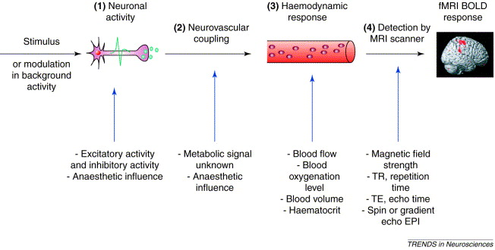
Mesurer la fonction
Qu’est-ce qu’on mesure à travers le temps?
  IRMf = Le signal BOLD
  EEG = L’activité électrique
Apport sanguin augmenté pour nourrir les neurones.
Activité électrique du cerveau. (EEG!)
Arthurs & Boniface, 2002

Slide 4
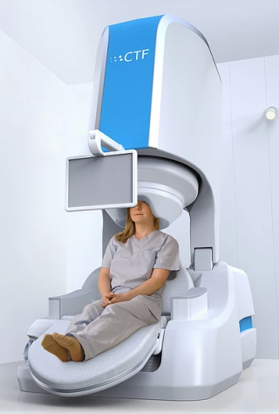
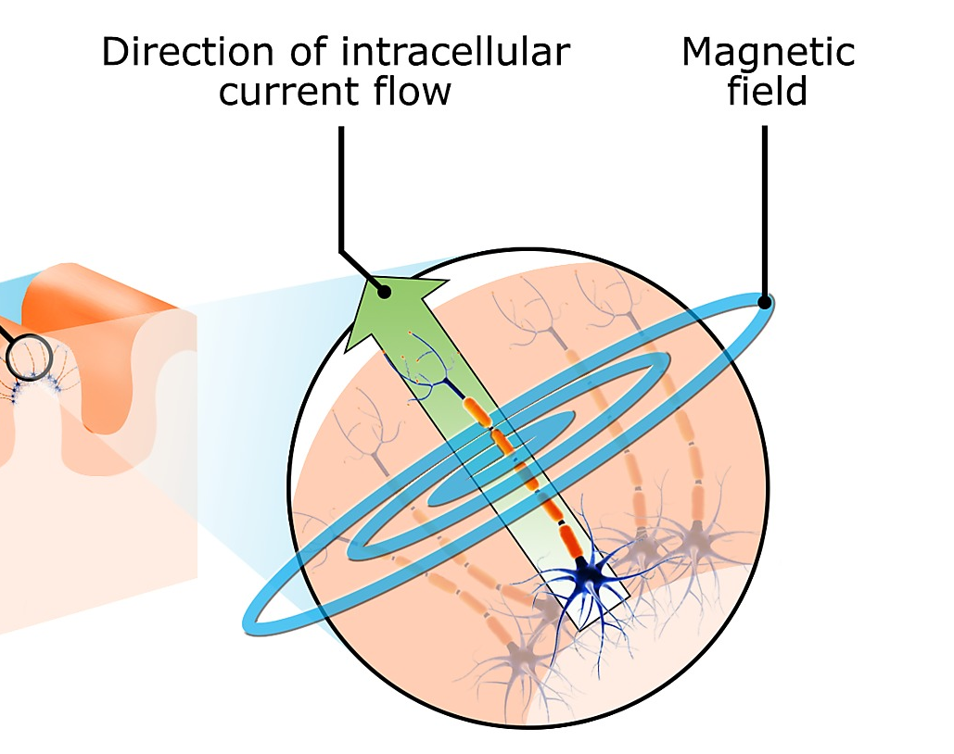
MEG
Il est aussi possible de mesurer le signal magnétique induit!
électricité === magnétisme

Slide 5
Le signal électrique du cerveau

Slide 6
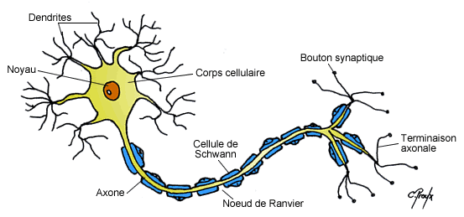
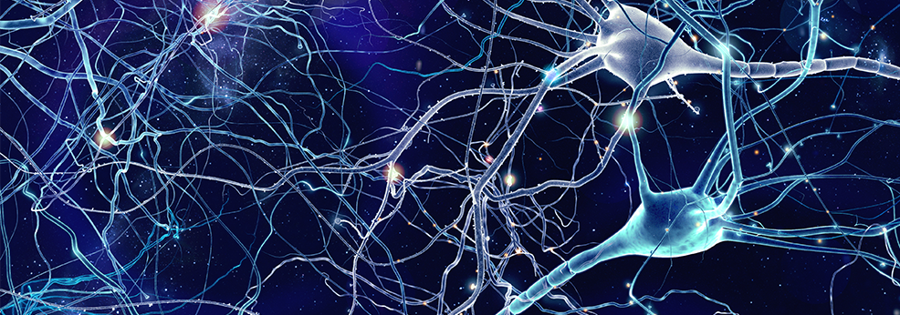
EEG
Un stimulus produit une réaction
Un neurone réagit en produisant des signaux électriques
Les neurones se communiquent cette information entre eux à travers les axones.
Photo/shutterstock
brandanddeliver.co.uk

Slide 7
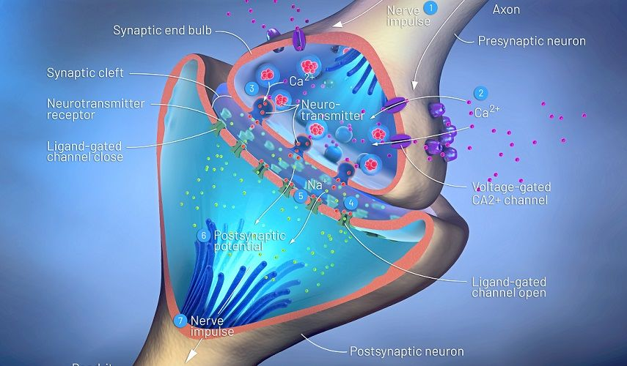
EEG
  Les synapses communiquent par des neurotransmetteurs
https://biologydictionary.net/action-potential/

Slide 8
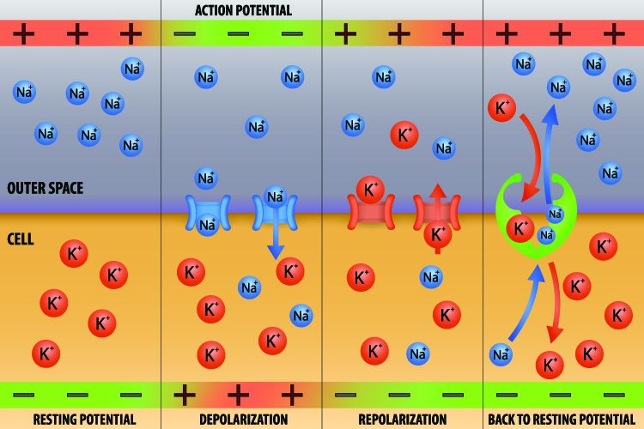
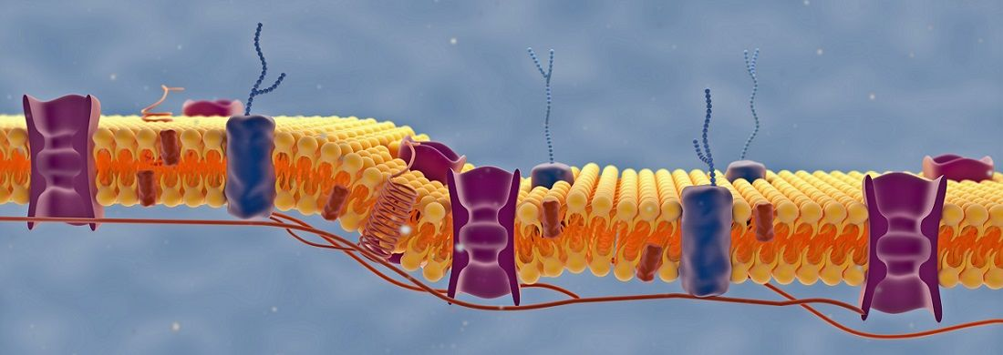
EEG
Les neurotransmetteurs disent au prochain neurone d’ouvrir ses portes (gates).
Certaines « portes » s’ouvrent et laissent passer des ions (molécules + ou - qui entourent l’axone ou qui sont dans le neurone)
https://biologydictionary.net/action-potential/

Slide 9
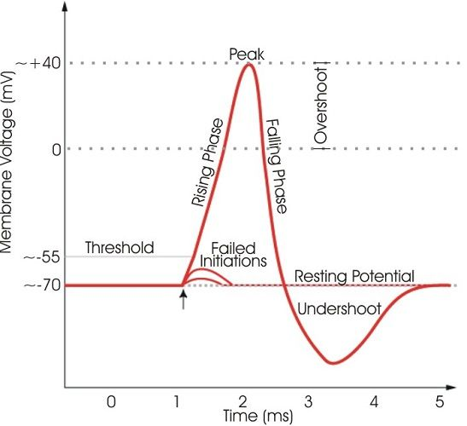
EEG
S’il y a un mouvement d’ions, cela crée de l’électricité.
Si le changement électrique est assez fort, cela déclenche un phénomène appelé potentiel d’action: 4 étapes clés.
https://biologydictionary.net/action-potential/

Slide 10
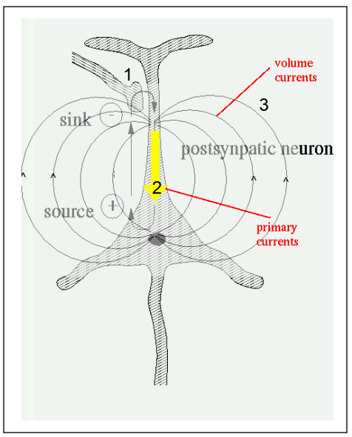
EEG
Le potentiel d’action se déplace le long des axones
Résultat = le neurone est un dipôle
https://biologydictionary.net/action-potential/

Slide 11
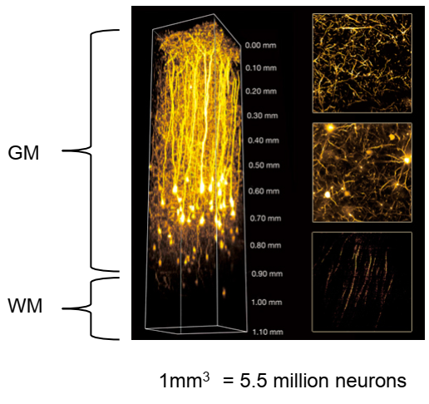
EEG
Maintenant, imaginez ce phénomène x 10000 (pour toute une population de neurones)!

Slide 12
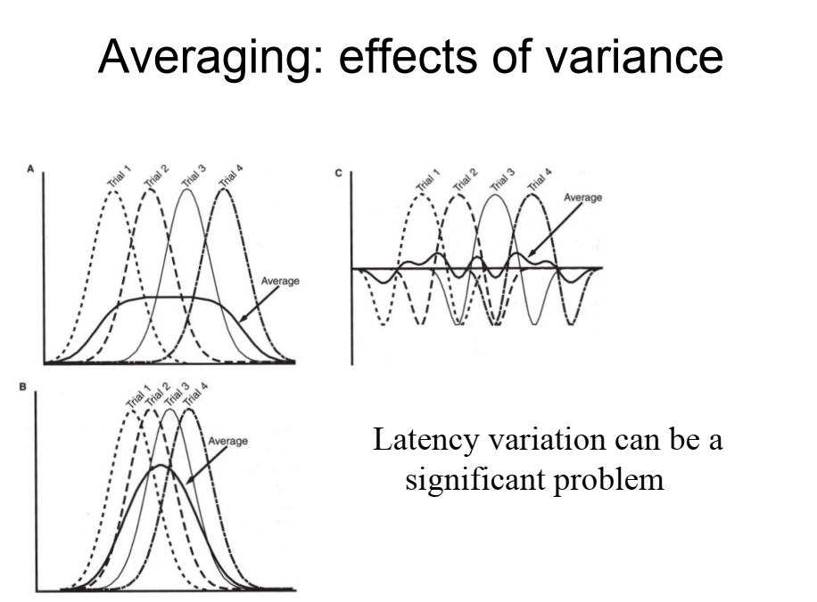
EEG
Si plusieurs neurones s’activent en même temps, le résultat dépend de leur synchronisme.

Slide 13
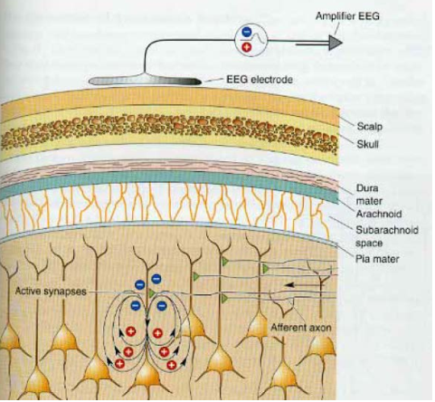
EEG
Si les neurones sont bien alignés et bien synchronisés, on peut mesurer le champ électrique produit.
  https://www.youtube.com/watch?v=AIvlNNFQLEk&ab_channel=Em
On ne mesure PAS des potentiels d’action individuels
On mesure le champs électrique total
  Il fluctue très différemment des potentiels d’action!

Slide 14
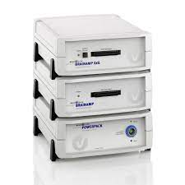
EEG
Le signal est très faible! Il doit passer à travers le crâne et d’autres couches avant qu’on puisse le mesurer!

Slide 15
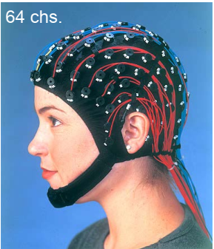
EEG
Mesure la différence de potentiel aux électrodes posées sur le cuir chevelu
  Amplitude: en mV
Équipement:
  Électrodes
  Amplificateur
  Gel (aide le signal à bien passer aux électrodes)

Slide 16
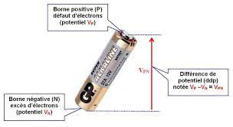
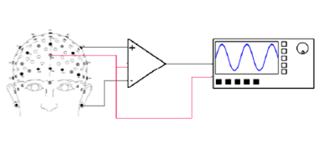
EEG
Mesure la différence de potentiel …
… par rapport à une électrode de référence
http://eegget-it.nl/eeg_electrodes.html

Slide 17
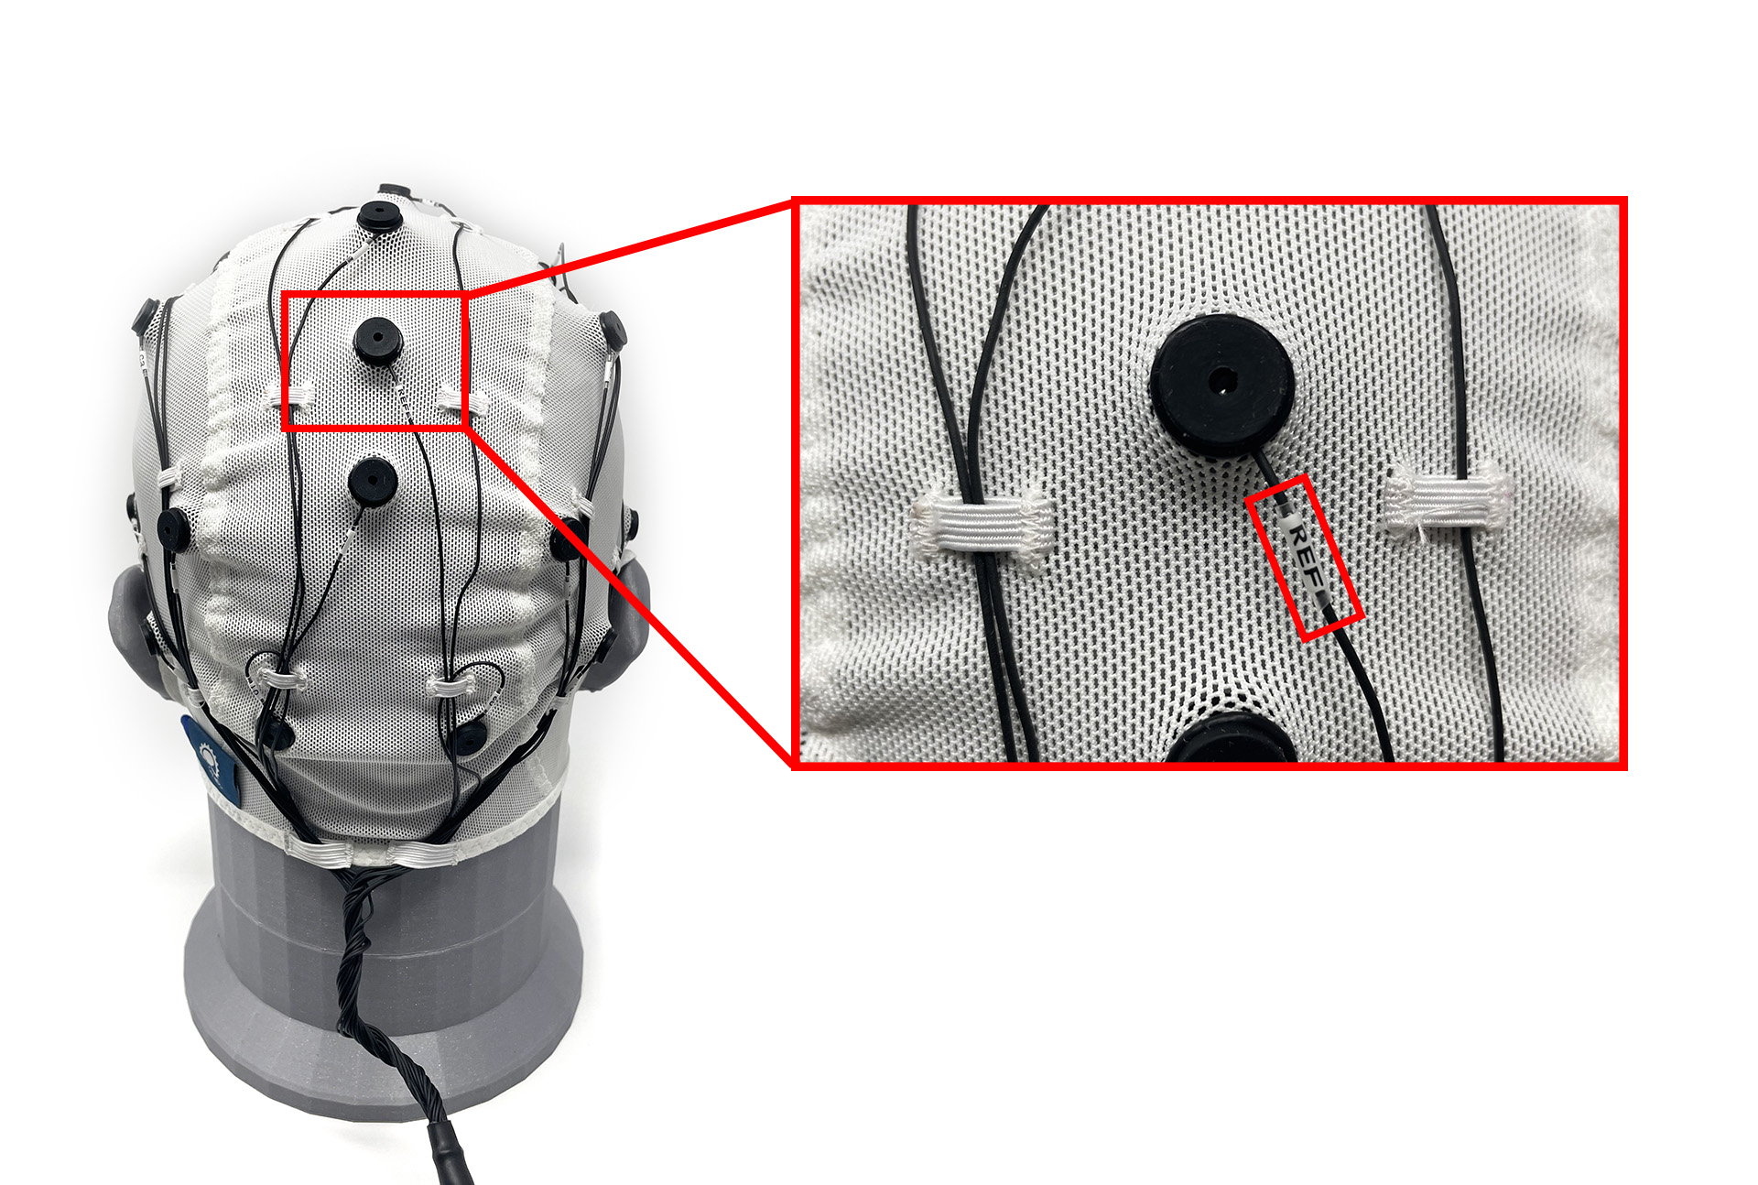
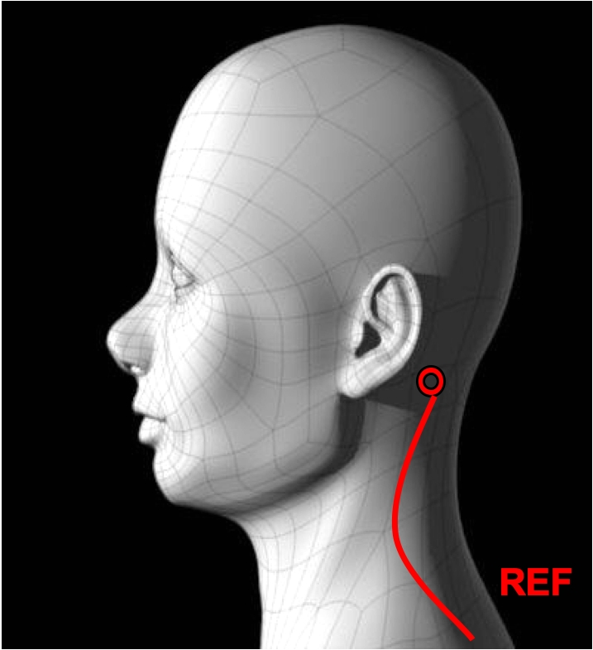
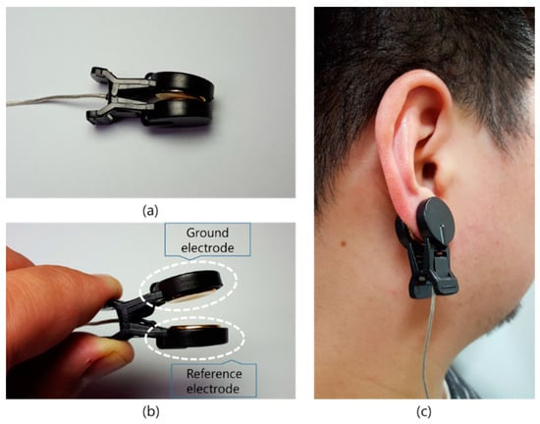
EEG
Choix d’électrodes de référence

Slide 18
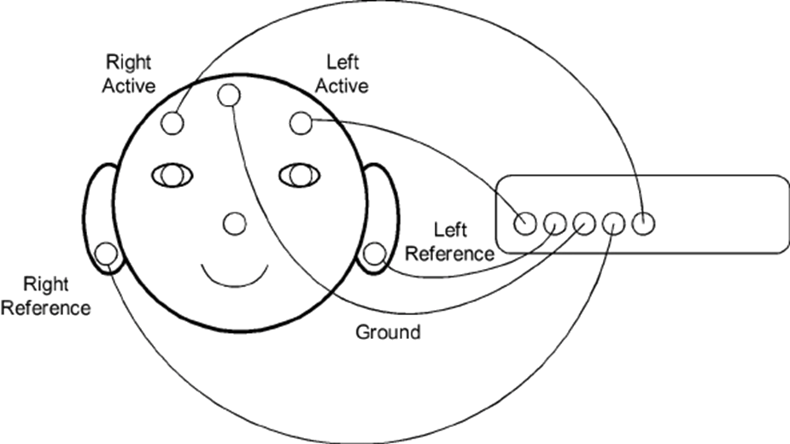
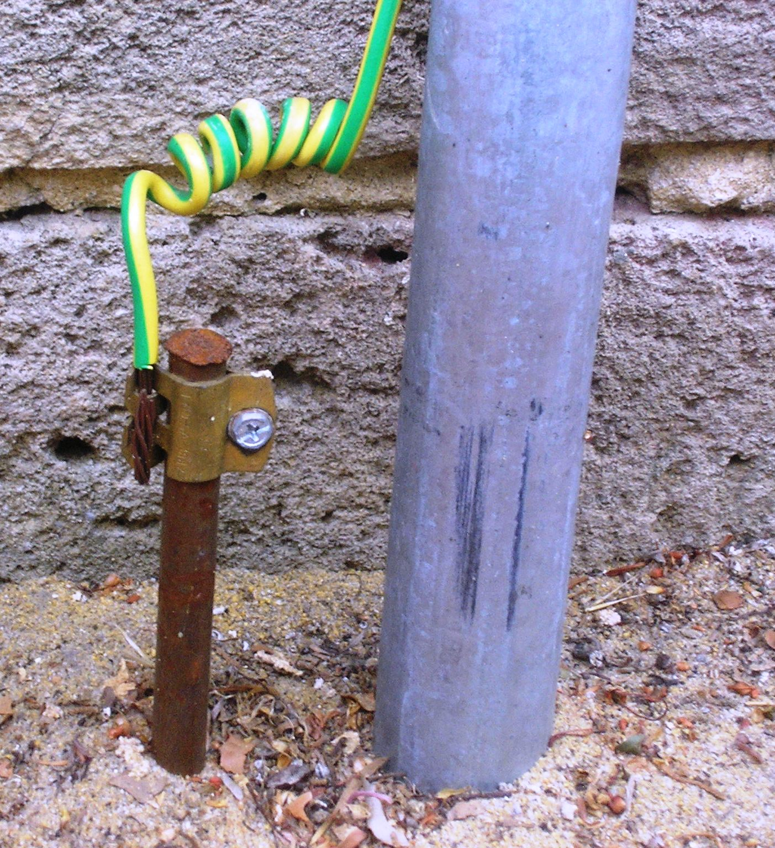
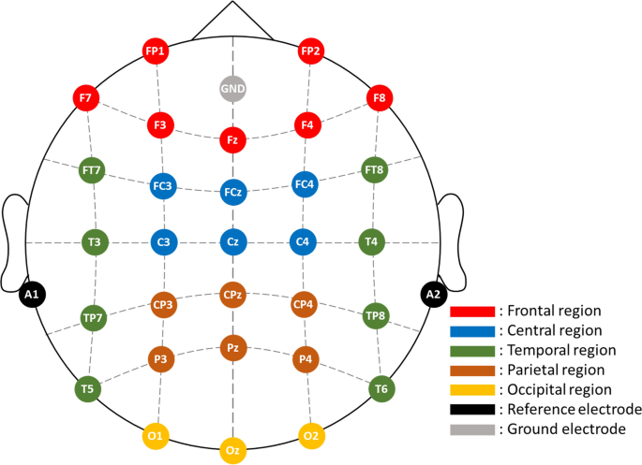
EEG
+ Ground electrode

Slide 19
EEG
Avantages:
  Peu coûteux, facile à utiliser (comparé à l’IRM)
  Grande précision temporelle (de l’ordre du milliseconde)
Désavantages:
  Assez bruité
  Faible précision spatiale (~30-250 électrodes vs 1 000 000 voxels pour l’IRM)
  Les données obtenues sont pour la surface seulement: on ne peut mesurer le signal des régions creuses dans le cerveau
  Le sujet doit se laver la tête après.

Slide 20
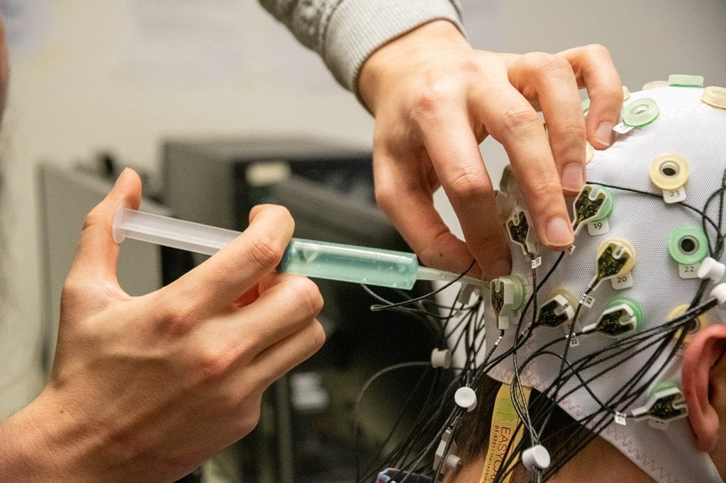
EEG - gel
L'impédance est la mesure de l'opposition totale qu'offre un circuit ou un composant au passage d'un courant alternatif sinusoïdal
Aide à avoir une bonne impédance

Slide 21
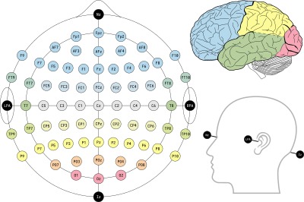
EEG
Le système 10-20:

Slide 22
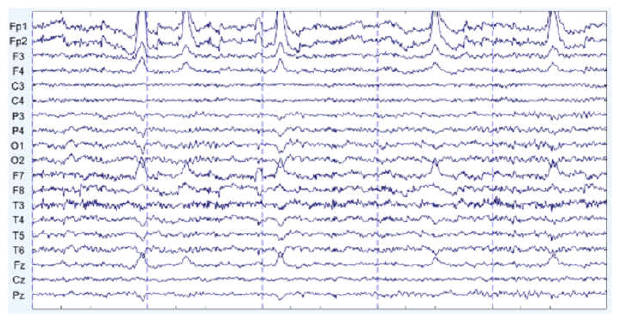
Signal

Slide 23
EEG – les artéfacts

Slide 24
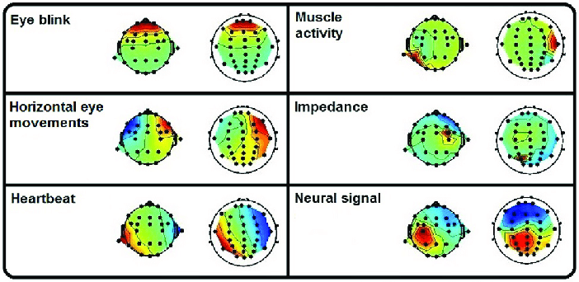
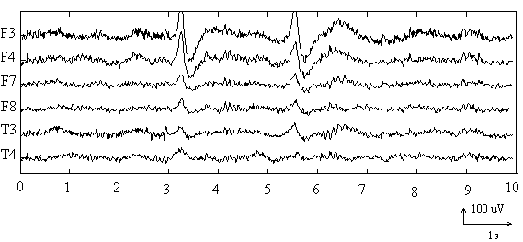
EEG – les artéfacts
Clignement d’yeux

Slide 25
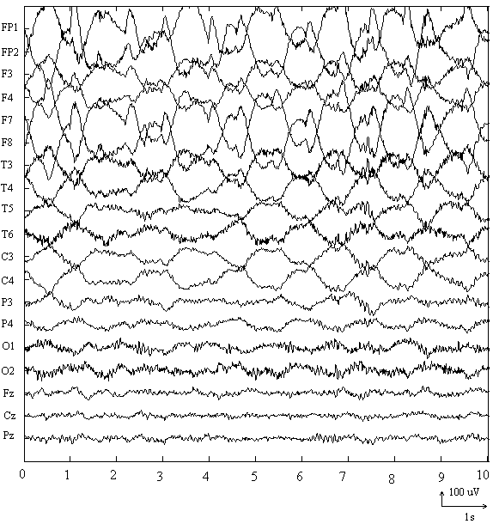
EEG – les artéfacts
Mouvements d’yeux (de gauche à droite)

Slide 26
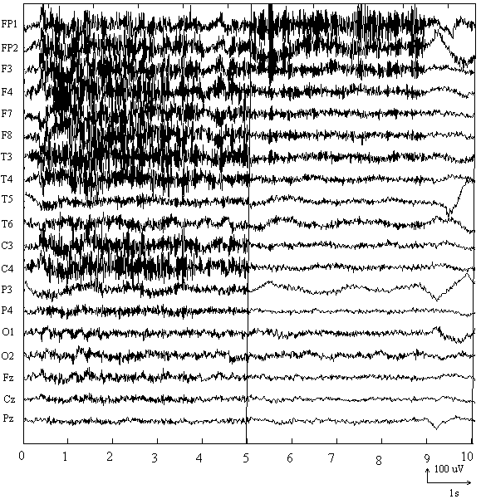
EEG – les artéfacts
Mouvements de mâchoire / mouvement du front

Slide 27
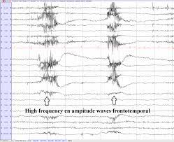
EEG – les artéfacts
Autres mouvements de muscles

Slide 28
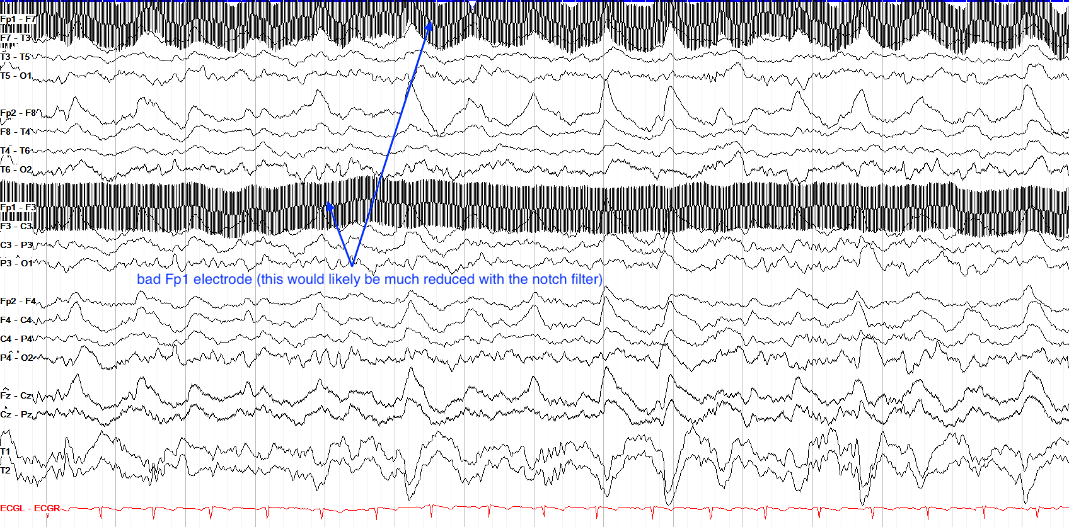
EEG – les artéfacts
Bugs sur une électrode

Slide 29
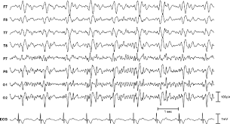
EEG – les artéfacts
Rythme cardiac

Slide 30
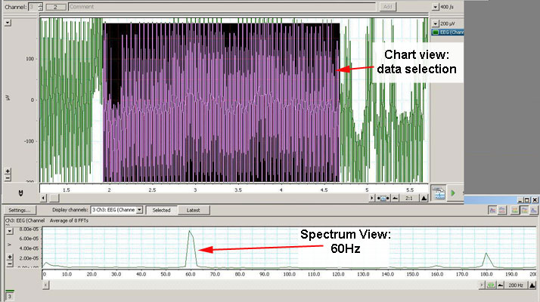
EEG – les artéfacts
Le bruit sur les lignes électriques (ou interférence de ligne électrique) désigne les perturbations électromagnétiques générées par les réseaux électriques.
Power-line noise (60 Hz artifact)

Slide 31
EEG – le preprocessing

Slide 32
EEG
Résumé des étapes:
  Re-reference
  Débruitage:
    High-pass filter, low-pass filter
    Rejecting bad channels
    Rejecting bad windows
    ICA decomposition: rejecting artefacts
    ERP: baseline rejection
  Metrics
    Measuring the frequencies OR
    Measuring the ERPs
  Statistiques de groupes

Slide 33
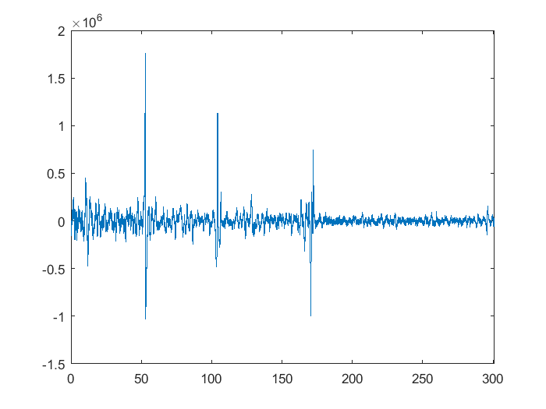

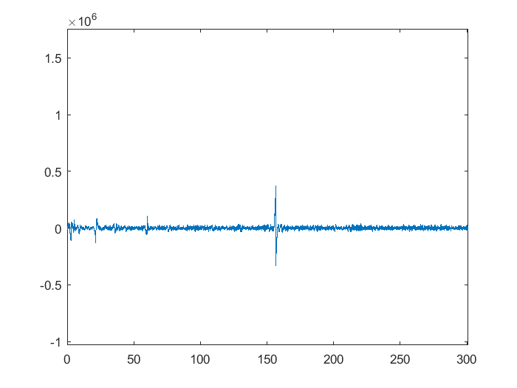
1. Re-referencing
Channel 1
Référence: INFLUENCE LE RÉSULTAT
On peut “re-référencer” par rapport à…
Notre electrode préférée.
  New data chan i = Data Chan i – Reference
  Enlève le bruit présent sur cette électrode.
  Enlève le signal du cerveau présent sur cette electrode.
La Moyenne de toutes les électrodes.
  data chan i = Data Chan i – Average
  Enlève le bruit commun à toutes les électrodes.
  Si on a beaucoup d’electrodes, tout signal cérébral devrait être annulé en théorie.
Reference electrode
Difference

Slide 34
2. Rejet de certaines époques
Ex: Si le sujet a vraiment trop bougé

Slide 35
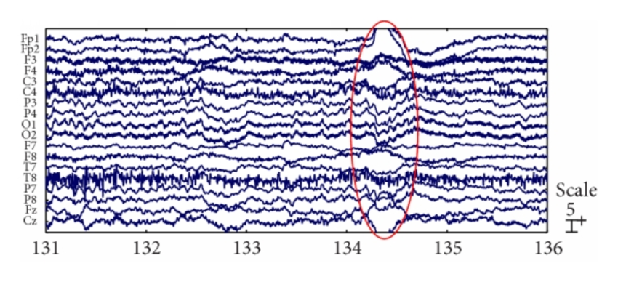
3. Rejet de certaines électrodes
Si le signal était mauvais

Slide 36
Les prochaines options utilisent la transformée de Fourier.
Petite parenthèse sur la transformée de Fourier

Slide 37
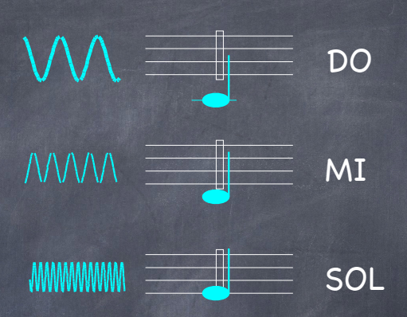
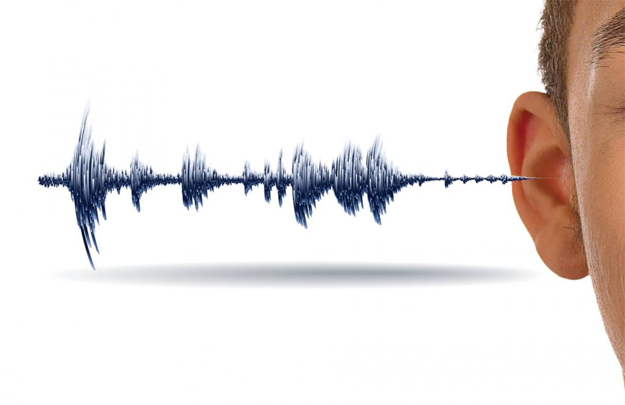
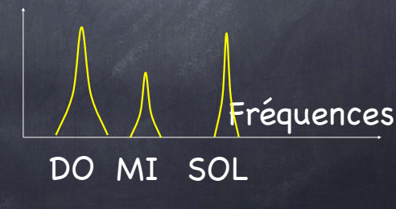
Fourier
Qu’est-ce qu’une analyse de Fourier?
Pour une explication complète, voir l’excellente explication:
  https://www.youtube.com/watch?v=spUNpyF58BY
Fourier = analyser les fréquences présentes dans le signal
Fourier
www.ecmag.com

Slide 38
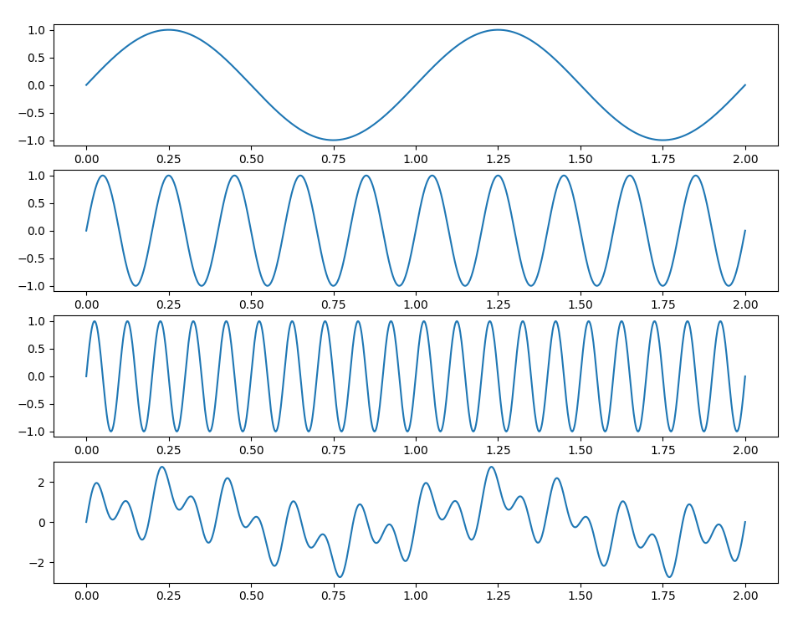
Fourier
Qu’arrive-t-il quand on additionne des signaux de différentes fréquences?
F1 = 1Hz
F2 = 5Hz
import numpy as np
import matplotlib.pyplot as plt
t = np.linspace(0,2,1000)
f1 = np.sin(2*np.pi*t)
f2 = np.sin(2*np.pi*5*t)
f3 = np.sin(2*np.pi*10*t)
fsum = f1+f2+f3
fig, axes = plt.subplots(4,1)
axes[0].plot(t, f1)
axes[1].plot(t, f2)
axes[2].plot(t, f3)
axes[3].plot(t, fsum)
plt.show()
F3 = 10Hz
Somme

Slide 39
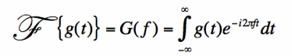
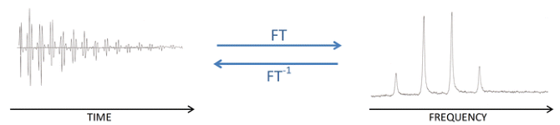
Fourier
La transformée de Fourier:
  Prend en entrée une fonction g(t) qui est en fonction du temps (un signal)
  Donne en sortie une fonction F(f) qui est en fonction des fréquences
  Si la fréquence f était fortement présente dans le signal g, alors F a un pic à cette valeur.
https://link.springer.com/article/10.1007/s40828-016-0037-1

Slide 40
Fourier
Quelle serait la transformée de Fourier du signal total?
F1 = 1Hz
F2 = 5Hz
F3 = 10Hz
Somme

Slide 41
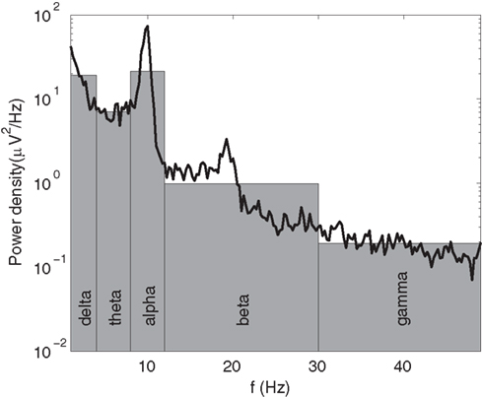
Fourier et EEG
En EEG, le spectre des fréquences (chez l’humain) est typique.
Des bandes de fréquences ont été nommées à travers les années
  Ex: alpha = 8-13 Hz. La 1ere bande qui a été plus étudiée.
  Pas de vraies divisions entre les bandes. Ce sont les scientifiques qui les ont définies.

Slide 42
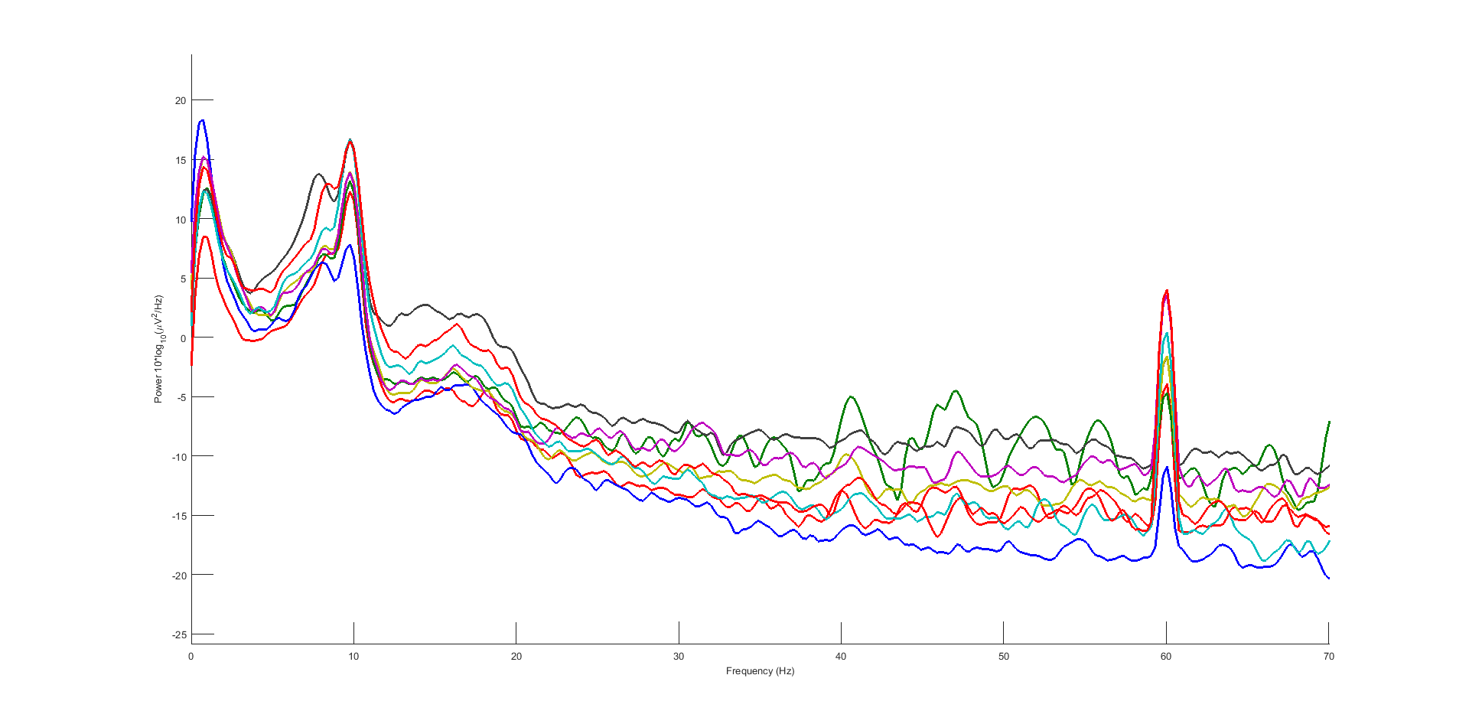
4. High-pass filter
On enlève les ondes très très lentes (ex: <0.5 Hz)

Slide 43
5. Low-pass filter
On enlève les ondes très hautes. Typiquement > 50Hz.
Notes:
Max: sampling rate /2 (for us: 500/2 = 250 Hz).

Slide 44
Les prochaines étapes utilisent le ICA
Parenthèse sur le ICA: Independant component analysis
La technique ICA est un algorithme qui transforme les données pour mettre en évidence certains aspects dans les données.

Slide 45
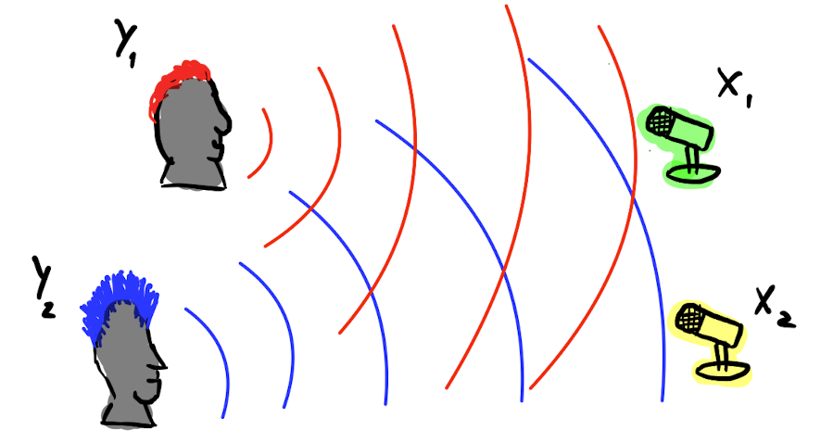
ICA
Exemple: supposons qu’on a 2 micros, et deux personnes qui parlent en même temps.
Si les micros n’étaient pas au même endroit dans la pièce, on peut retrouver ce que chacun disait.

Slide 46
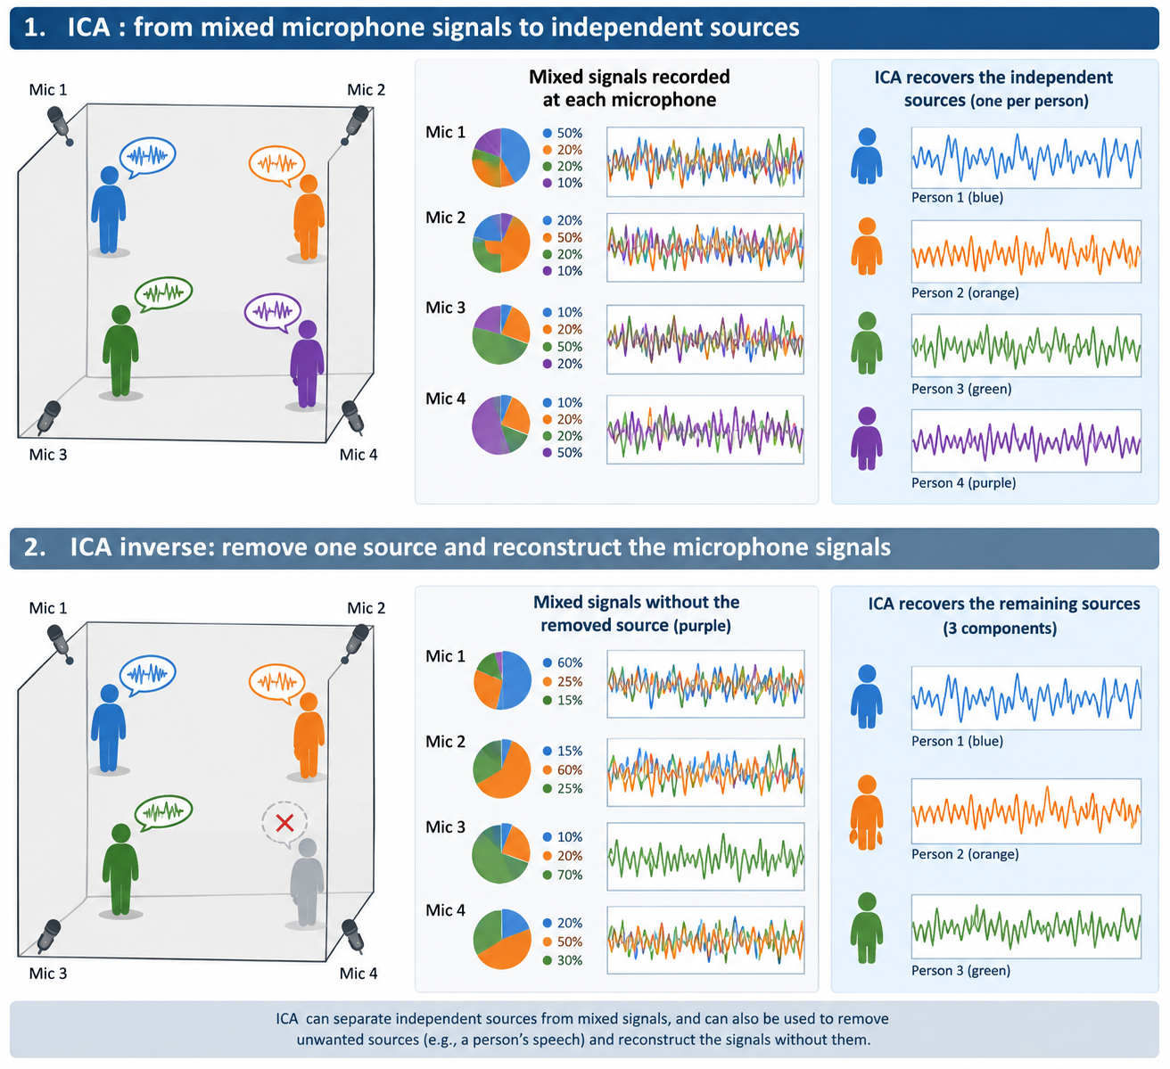
ICA
Chaque micro a une proportion différente de chaque source
ICA

Slide 47
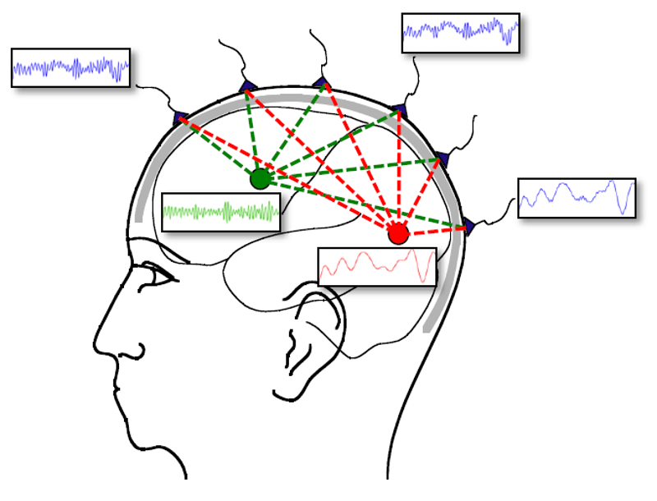
ICA en EEG
Les électrodes sont les micros.
Les neurones du cerveau sont des personnes qui parlent.
  On suppose que les neurones ne font pas une infinité de discours différents à la fois: il se passe seulement certains phénomènes à la fois.
  Le ICA tente de séparer les sources = «discours» / phénomènes.

Slide 48
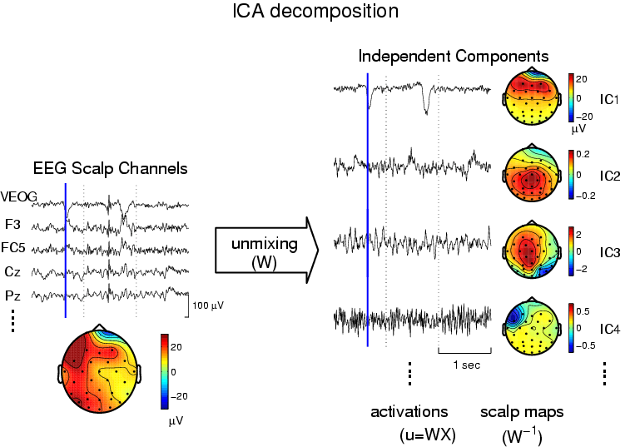
ICA en EEG
Les « discours » retrouvés sont nommés des composantes ICA
  Généralement, pour 64 électrodes, on peut retrouver 64 « discours » du cerveau
Pour chaque composante identifiée, on peut regarder la distribution du « son » sur chaque micro.
  Quels micros ont le mieux entendu ce discours?
On a donc :
  Chaque composante est un signal temporel
  … qui a une représentation spatiale

Slide 49
ICA inverse
Encore plus cool!
On peut recréer le mélange des discours, proportionnel selon le poids initial dans chaque micro, en enlevant une source!

Slide 50
6 - ICA
On transforme le signal en composantes
On rejette les composantes qui représentent du bruit
On fait la transformation inverse du ICA pour réobtenir des données sous forme de signal, mais sans le bruit!

Slide 51
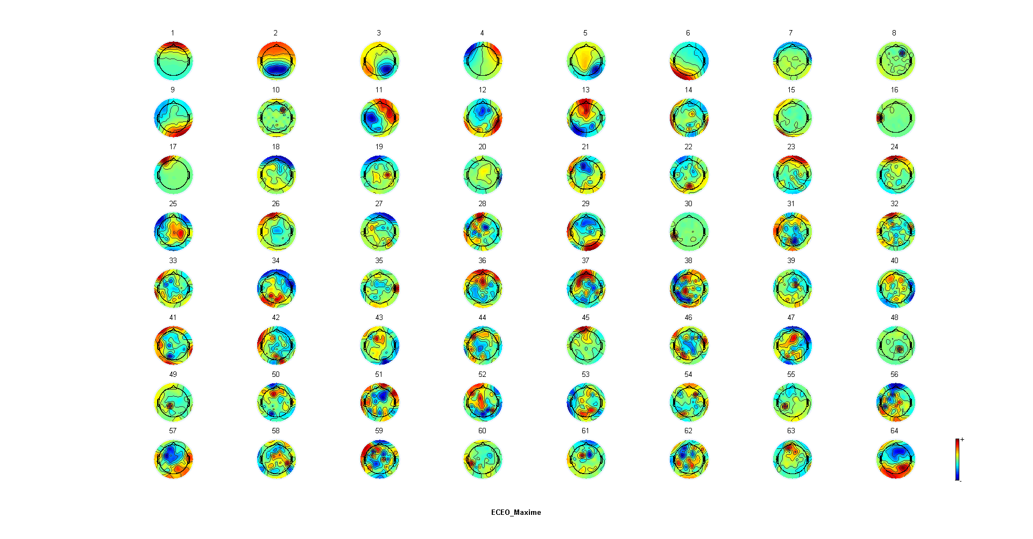
ICA
On peut regarder la distribution spatiale associée à chaque composante
  Pour nous, c’est plus facile à comprendre qu’un signal
  On doit quand même apprendre à comprendre ce qu’on voit…

Slide 52
ICA
On peut regarder la représentation spatiale de chaque composante
  Pour nous, c’est plus facile à comprendre qu’un signal
  On doit quand même apprendre à comprendre ce qu’on voit…
ou
On peut regarder le « timecourse » de chaque composante
On peut regarder leur spectre de fréquence
  Ex: Pic alpha = c’est très probablement du vrai signal « humain »!

Slide 53

ICA
Certaines composantes sont très communes

Slide 54

ICA
Certaines sont très communes!

Slide 55

ICA
Certaines sont très communes!

Slide 56
ICA
Beau signal: topoplot smooth.

Slide 57
Démo
https://labeling.ucsd.edu/labelfeedback

Slide 58
ICA
Conditions pour un ICA réussi:
  Il y avait réellement ~64 discours / phénomènes dans le cerveau
    S’il y en avait beaucoup moins, l’ICA va artificiellement diviser un phénomène sur deux composantes.
    S’il y en avait beaucoup plus, plusieurs phénomènes seront mêlés sur certaines composantes
Une façon de s’assurer de ça:
  Les données doivent être déjà belles (ex, les plus gros bugs déjà retirés)
  … mais pas trop!

Slide 59
8 – Rejet des mauvaises époques (encore)
2e passe
  La 1ere fois: On rejetait juste les fenêtres de temps vraiment trop affreuses (qui auraient fait rater le ICA)
  Maintenant on peut rejeter les fenêtres qui restent quand même laides malgré le débruitage.
On rejette les sujets chez qui les données étaient trop laides dans trop de fenêtres!

Slide 60
EEG – comment l’utiliser pour faire des analyses?
Pendant une tâche
Au repos

Slide 61
EEG – comment l’utiliser pour faire des analyses?
Pendant une tâche
Au repos

Slide 62

EEG pendant une tâche
Surtout en recherche!
  Visuel
  Auditif
  Cognitif
  « Arousal »: excitation
  Stress
  Récompenses

Slide 63
EEG pendant la tâche - ERP
Le pic d’un potentiel d’action est vers 2ms
Mais le pic de EEG en réponse à un stimulus, pas forcément. Dépend de tous les mécanismes cérébraux impliqués.
Réponses « réflex » (ex, réponse visuelle) : plus rapide
Réponses cognitives complexes (ex: décider si une image est positive ou négative): plus lentes.

Slide 64

Pendant la tâche: ERP – « event-related potential »
Très bruité! Requiert beaucoup de stimuli pour voir un bel effet dans la moyenne!

Slide 65

EEG pendant la tâche - ERP
Solution: Moyenner plusieurs fenêtres de temps représentant la même réaction. Le bruit s’annule.
La précision doit être parfaite!
  (Au mili-seconde près!)
Résultat: Event-Related Potentiel (ERP)
http://www.eegget-it.nl/erp.html

Slide 66


Slide 67

Preprocessing additionnel pour les ERP:
Baseline correction

Slide 68

Pendant la tâche: ERP – « event-related potential »
Les résultats ne sont pas toujours présents uniformément sur toutes les électrodes
On peut nommer les régions où une réaction est très présente.

Slide 69

ERP
Un pic seul est difficilement interprétable. On analyse généralement les pics en fonction de la différence entre 2 conditions.
  Avant vs après traitement
  Tâche 1 vs tâche 2
  Côté droit vs gauche
  Etc.
On peut regarder la différence
  En latence
  En amplitude
Notes:
Et selon l’électrode choisire

Slide 70


Slide 71
EEG vs IRMF (durant une tâche)
Les deux mesurent la réaction typique après une série de stimuli semblables
IRMf:
  Résolution temporelle: une image aux quelques secondes.
    On ne moyenne pas = la courbe n’est pas parfaite.
  Résolution spatiale: une information dans chaque voxel (des milliers)
  On cherche les voxels qui ont réagit dans le temps de la façon attendue selon les hypothèses.
ERP:
  Résolution temporelle: de l’ordre du ms
  Résolution spatiale: <100 électrodes
  Pas d’hypothèse sur la forme de la réponse temporelle, on cherche surtout comment le cerveau réagit dans des régions larges (ex, frontal, posterieur)

Slide 72
ERP
Certains ERPs typiques ont été nommés
  Ex: P1 visuel (i.e. après une tâche qui implique de regarder quelque chose)
  P1 auditif
  N1
  …
P = positif
N = négatif
1 = le 1e pic
Ou parfois, P100 = positif à 100 ms.
(Il y a une habitude un peu nounoune d’afficher le + par en bas sur l’axe des y).

Slide 73
EEG – comment l’utiliser pour faire des analyses?
Pendant une tâche
Au repos
  Fourier
  ICA

Slide 74

EEG au repos (resting state)
Analyse des fréquences présentes dans l’image, grâce à la transformée de Fourier.

Slide 75

Resting state: Choix 1:
Fourier
On peut comparer ce qui arrive au spectre des fréquences
  Avant et après une tâche (ex: mesurer la différence après un événement stressant)
  Entre deux populations de sujets différents (ex: jeunes vs vieux, en santé vs malade).
Wan2018

Slide 76

Resting state: Choix 2:
Independant component analysis
On peut refaire un ICA sur les données une fois qu’elles sont belles et bien débruiter.
Cette fois, on utilise les composantes pour faire des analyses
Difficile: requiert les mêmes composantes chez tous les sujets (ICA de groupe).

Slide 77
Utilisations cliniques typiques

Slide 78


Épilepsie
Shows interictal epileptiform discharges (e.g. sharp waves, spikes, spike-and-wave, etc.)

Slide 79

Wiki (2023):

